Slide 1
Лекція 1
Автор :
доцент, к.т.н. Заєць Н.А.
з курсу «Нейроінформаційні мережі керування біотехнічними об’єктами»

Slide 2
Основі положення теорії нейронних мереж
Під нейронними мережами (НМ) розуміють обчислювальні структури, які моделюють прості біологічні процеси, звичайно асоційовані з процесами людського мозку. Вони є розпаралеленими системами, здібними до навчання шляхом аналізу позитивних і негативних дій. Елементарним перетворювачем в даних мережах є штучний нейрон або просто нейрон, названий так по аналогії з біологічним прототипом.
Термін «нейронні мережі» сформувався в 40-х роках XX століття серед дослідників, що вивчали принципи організації і функціонування біологічних нейронних мереж. Основні результати, одержані в цій області, пов'язані з іменами американських дослідників У. Маккалоха, Д. Хебба, Ф. Розенблатта, М. Мінського, Дж. Хопфілда і ін.

Slide 3
Розглянемо деякі проблеми, вирішувані в контексті НМ і які представляють інтерес для користувачів.
Класифікація образів. Задача полягає у знаходженні належності вхідного образу (наприклад, мовного сигналу або рукописного символу), представленого вектором ознак, одному або декільком заздалегідь визначеним класам. До відомих додатків відносяться розпізнавання букв, розпізнавання мови, класифікація сигналу електрокардіограми, класифікація клітин крові.
Кластеризація/категоризація. При вирішенні задачі кластеризації, яка відома також як класифікація образів «без вчителя», відсутня навчальна вибірка з мітками класів. Алгоритм кластеризації заснований на подібності образів і розміщує близькі образи в один кластер. Відомі випадки застосування кластеризації для отримання знань, стиснення даних і дослідження властивостей даних.
Апроксимація функцій. Припустимо, що є навчальна вибірка ((x₁, у₁); (x₂, у₂),…, (x_{N}, у_{N})) (пари даних вхід-вихід), яка генерується невідомою функцією F(x), яка спотворена шумом. Задача апроксимації полягає в знаходженні оцінки невідомої функції F(x). Апроксимація функцій необхідна при вирішенні інженерних і наукових задач моделювання.

Slide 4
Передбачення/прогноз. Нехай задані n дискретних відліків {у(t₁); у(t₂),…, у(t_{к})} в слідуючі моменти часу t₁, t₂,…, t_{к}. Задача полягає в прогнозі значення y(t_{k+1}) в деякий майбутній момент часу t_{k+1}. Передбачення має значний вплив на ухвалення рішень в бізнесі, науці і техніці. Прогноз цін на фондовій біржі і прогноз погоди є типовими додатками техніки передбачення/прогнозу.
Оптимізація. Численні проблеми в математиці, статистиці, техніці, науці, медицині і економіці можуть розглядатися як проблеми оптимізації. Задачею алгоритму оптимізації є знаходження такого рішення, яке задавольняє систему обмежень і максимізує або мінімізує цільову функцію. Відома задача комівояжера є класичним прикладом задачі оптимізації.

Slide 5
Пам'ять, що адресується за змістом. У моделі обчислень фон Неймана звернення до пам'яті доступне тільки за допомогою адреси, яка не залежить від змісту пам'яті. Більш того, якщо допущена помилка в обчисленні адреси, то може бути знайдена абсолютно інша інформація. Асоціативна пам'ять, або пам'ять, що адресується за змістом, доступна по вказівці заданого змісту. Вміст пам'яті може бути викликаний навіть по частковому входу або спотвореному змісту. Асоціативна пам'ять надзвичайно корисна при створенні мультимедійних інформаційних баз даних.
Управління. Розглянемо динамічну систему, задану сукупністю {u(t); у(t)}, де: u(t) є вхідною управляючою дією, а у(t) - виходом системи у момент часу t. У системах управління з еталонною моделлю метою управління є розрахунок такої вхідної дії u(t), при якій система слідує по бажаній траєкторії, яка диктована еталонною моделлю. Приклад – оптимальне керування двигуном.

Slide 6
Біологічний нейрон
Нервова система і мозок людини складаються з нейронів, які з’єднані між собою нервовими волокнами. Нервові волокна здатні передавати електричні імпульси між нейронами. Всі процеси передачі подразнень від нашої шкіри, вух і очей до мозку, процеси мислення і управління діями – все це реалізовано в живому організмі як передача електричних імпульсів між нейронами.
Нейрон (нервова клітина) є особливою біологічною клітиною, яка обробляє інформацію (рис. 1.1). Він складається з тіла і відростків нервових волокон двох типів – дендритів, по яким приймаються імпульси, і єдиного аксона, по якому нейрон може передавати імпульс. Тіло нейрона включає ядро, що містить інформацію про спадкові властивості, і плазму, що володіє молекулярними засобами для виробництва необхідних нейрону матеріалів.

Slide 7
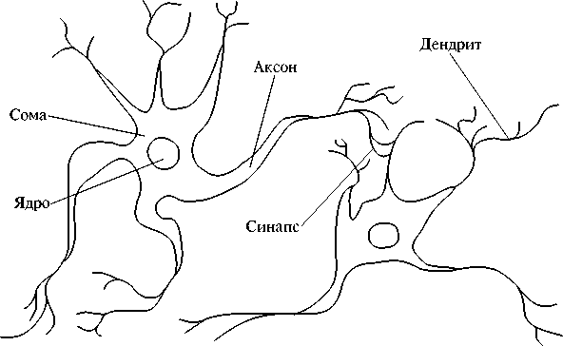
Рис. 1.1. Біологічний нейрон

Slide 8
Нейрон одержує сигнали (імпульси) від аксонів інших нейронів через дендрити (приймачі) і передає сигнали, що згенеровані тілом клітини, уздовж свого аксона (передавача), який в кінці розгалужується на волокна. На закінченнях цих волокон знаходяться спеціальні утворення – синапси, що впливають на силу імпульсу.
Синапс – елементарний структурний і функціональний вузол між двома нейронами (волокно аксона одного нейрона і дендрит іншого). Коли імпульс досягає синаптичного закінчення, вивільняються певні хімічні речовини, які називаються нейротрансмітерами. Нейротрансмітери дифундують через синаптичну щілину, порушуючи або загальмовуючи, залежно від типу синапсу, здатність нейрона-приймача генерувати електричні імпульси. Результативність синапсу може настроюватися прохідними сигналами, так що синапси можуть навчатися залежно від активності процесів, у яких вони беруть участь. Ця залежність від передісторії працює як пам'ять, яка, можливо, відповідальна за пам'ять людини. Важливо відзначити, що вага синапсів може змінюватися з часом, що змінює і поведінку відповідного нейрона.

Slide 9
Контрольні питання
Дайте визначення біологічного нейрона
Наведіть структуру біологічного нейрона
Що таке синапс та нейротрансмітери?

Slide 10
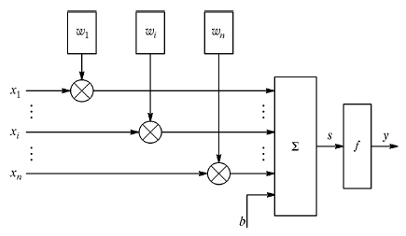
Структура і властивості штучного нейрона
Штучний нейрон – це складова частина штучної нейронної мережі (рис. 2.1).
До складу нейрона входять помножувачі (синапси), суматор і нелінійний перетворювач. Синапси здійснюють зв'язок між нейронами і перемножають вхідний сигнал на число, яке характеризує силу зв'язку – вагу синапсу.
Рис. 2.2. Структура штучного нейрона

Slide 11
Суматор складає сигнали, що поступають по синаптичних зв'язках від інших нейронів, і зовнішніх вхідних сигналів. Нелінійний перетворювач реалізує нелінійну функцію одного аргументу – виходу суматора. Ця функція називається «функція активації» або «передавальна функція» нейрона. Нейрон в цілому реалізує скалярну функцію векторного аргументу. Математична модель нейрона описується співвідношеннями:
(2.1)
де: $ω_{i}$– вага синапсу ; $\left(ⅈ=1,…,n\right)$
$b$ – значення зміщення;
${ X}_{i}$– компонента вхідного вектору (вхідний сигнал) $\left(ⅈ=1,…,n\right)$;
S - результат додавання; у – вихідний сигнал нейрона;
n - число входів нейрона;
$f$- нелінійне перетворення (функція активації або передаточна функція).

Slide 12
У загальному випадку вхідний сигнал, вагові коефіцієнти і значення зсуву можуть приймати дійсні значення. Вихід (у) визначається видом функції активації і може бути як дійсним, так і цілим (табл.2.1). У багатьох практичних задачах входи, вага і зсуви можуть приймати лише деякі фіксовані значення.
Синаптичні зв'язки із позитивними вагами називають збуджуючими, з негативними масами – гальмуючими.
Таким чином, нейрон повністю описується своїми вагами і передаточною функцією f(s). Одержавши набір чисел (вектор) х_{і}, нейрон видає деяке число у на виході.

Slide 13
Таблиця 2.1. Перелік функцій активації нейронів
Назва | Формула | Область значень
Порогова |  | (0, 1)
Знакова (сигнатурна) |  | (-1, 1)
Сигмоїдальна (логістична) |  | (0, 1)
Напівлінійна |  | (0, ∞)
Лінійна | f(s) = s | (-∞, ∞)
Радіальна базисна (гаусівська) |  | (0, 1)
Гіперболічний тангенс |  | (-1, 1)

Slide 14
Описаний обчислювальний елемент (2.1) можна вважати спрощеною математичною моделлю біологічних нейронів – клітин, з яких складається нервова система людини і тварин.
Щоб підкреслити відмінність нейронів біологічних і математичних, їх іноді називають нейроноподібними елементами або формальними нейронами.
На вхідний сигнал (s) нелінійний перетворювач відповідає вихідним сигналом f(s), який є виходом нейрона у. Приклади активаційних функцій представлені у таблиці 2.1 і на рисунку. 2.3.
Однією з найпоширеніших є нелінійна функція з насиченням, так звана логістична функція або сигмоід (тобто функція S-подібного вигляду):
(2.2)

Slide 15
При зменшенні а сигмоід стає більш пологим, в межах при а=0 вироджуючись в горизонтальну лінію на рівні 0,5, при збільшенні а сигмоїд наближається до вигляду функції одиничного стрибка з порогом θ в точці s=0. Із виразу для сигмоїда очевидно, що вихідне значення нейрона лежить у діапазоні [0, 1]. Одна з цінних властивостей сигмоідної функції – простий вираз для її похідної:
(2.3)
Слід зазначити, що сигмоїдна функція диференційована на всій осі абсцис. Крім того вона має властивість посилювати слабкі сигнали краще, ніж великі, і запобігає насиченню від великих сигналів, оскільки вони відповідають областям аргументів, де сигмоїд має пологий нахил.

Slide 16
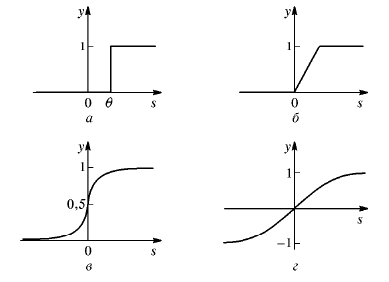
Рис. 2.3. Приклади активаційних функцій: а – функція одиничного стрибка;
б – лінійний поріг (гістерезис); в – сигмоїд (гіперболічний тангенс);
г – сигмоїд (логістична)

Slide 17
Контрольні питання
Дайте визначення штучного нейрона
Наведіть структуру та спрощену математичну модель штучного нейрона
Що таке активаційна функція?
Наведіть активаційні функції

